Slide 1

Visão Corporativa
A Tendência em Redes

Slide 2

Mercados Alvo
Nichos
SOHO
SMB
Segurança

Slide 3
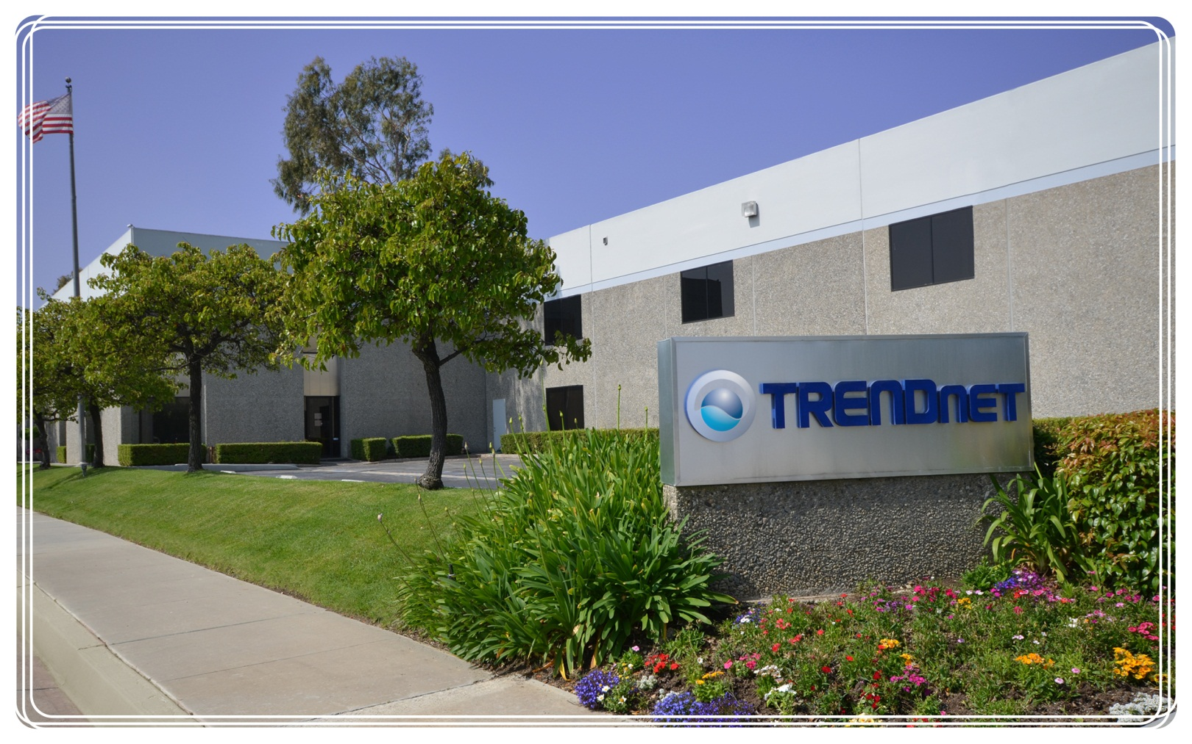
TRENDnet Inc.
+130
Países
+350
Produtos
+24 Anos
Fundação
+23 Anos no Brasil

Slide 4
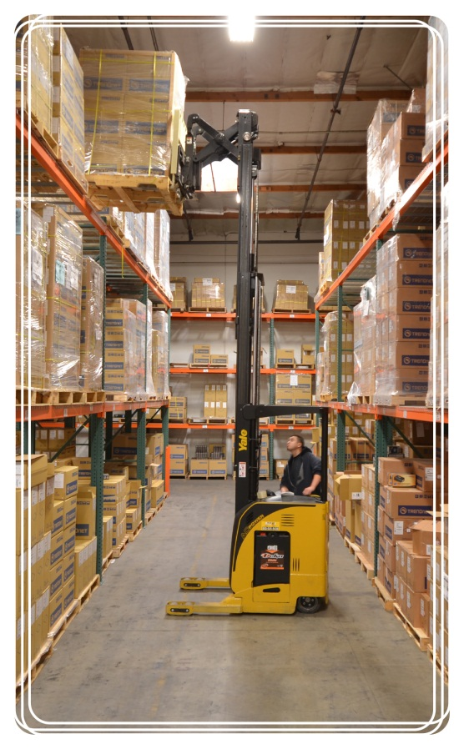

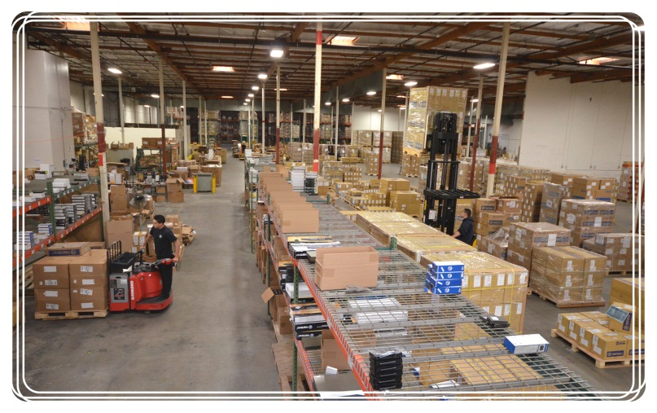
Logística da Fábrica
Torrance, CA
Netherlands

Slide 5
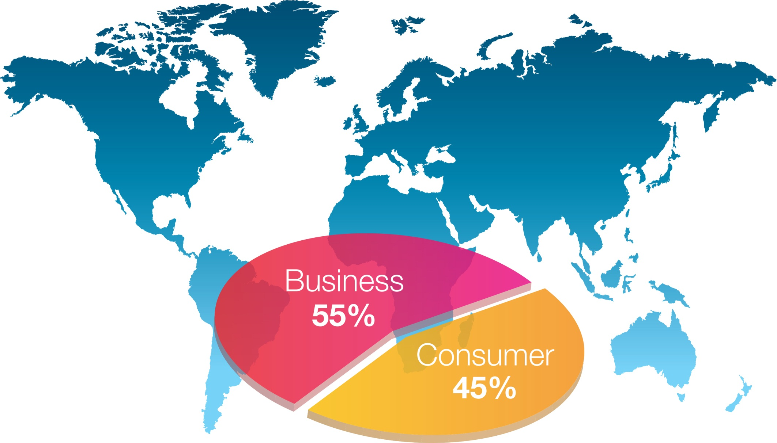
Vendas Globais

Slide 6

+130 países
58% USA and Canada
24%
EMEA
5%
Rest of the World
13% Latin America

Slide 7
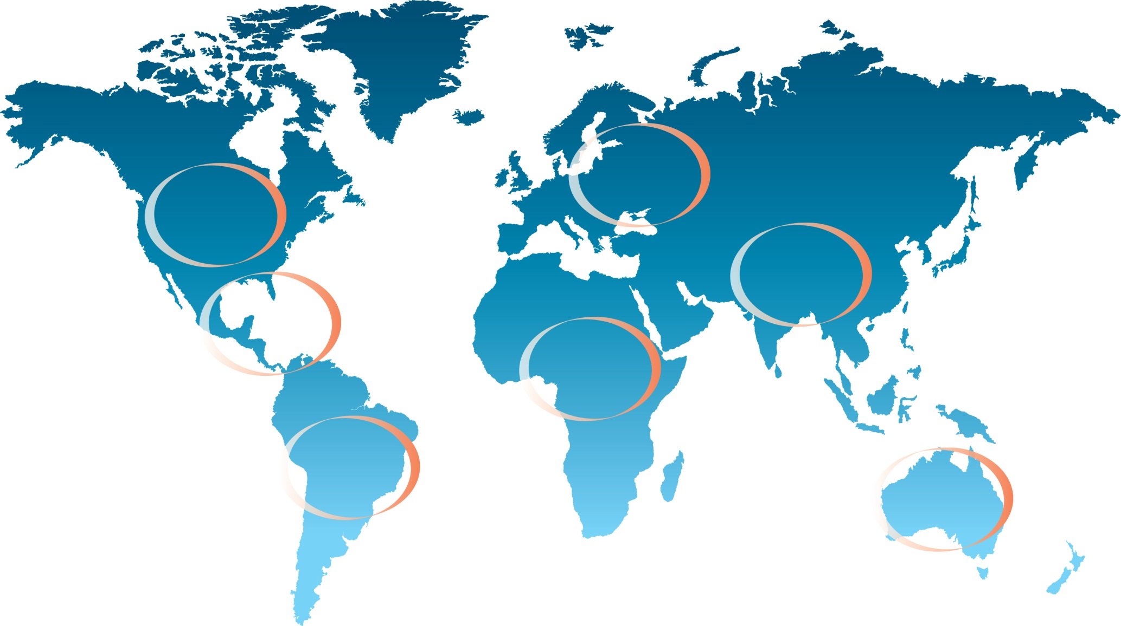
Presença Global
Fundada em 1990, chegou ao Brasil em 1991
1993
1990
2002
1999
2000
1991
1998

Slide 8
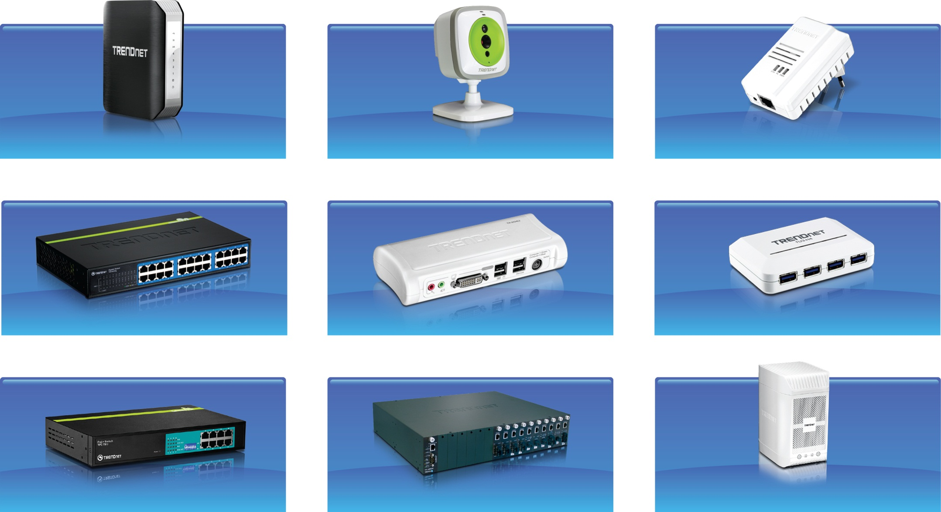
Portfolio Produtos
Wireless
Segurança
Powerline
Switches
KVM
USB
PoE
Fibra
Storage

Slide 9
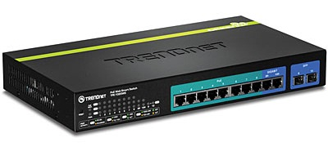

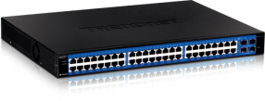
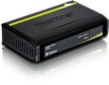
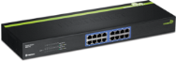
Switches
Família GREENnet proporciona economia verde de até 70% de energia
Linha completa Layer 2
5-24 portas Não Gerenciável
8-48 portas Web Smart

Slide 10
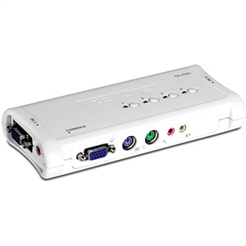
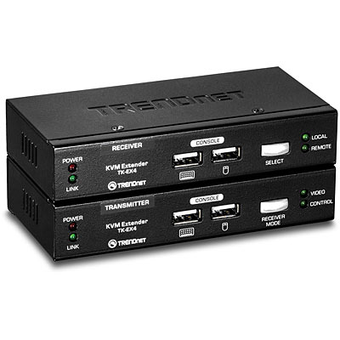
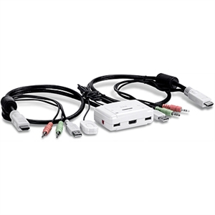
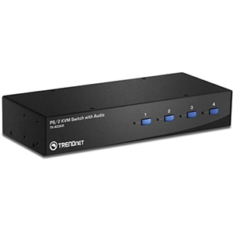
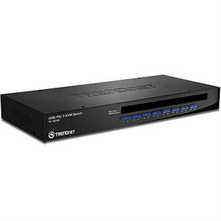
Chaveadores KVM
Compartilham um único Teclado, Vídeo e Mouse
2, 4, 8 e 16 portas
Portas USB e PS/2
Vídeos DVI alta resolução
Portas compatíveis VGA
Modelos com Áudio
Prêmios de Qualidade
Cabos USB e PS/2

Slide 11
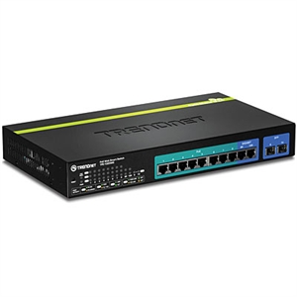
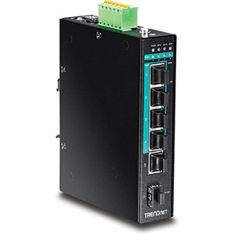
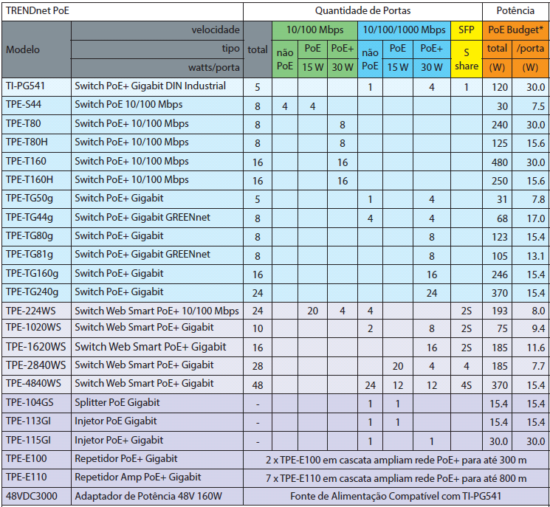
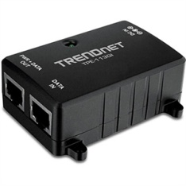
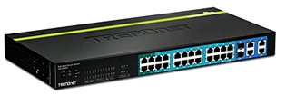
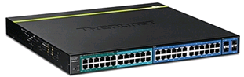
PoE / PoE+
Switches PoE & PoE+
Não Gerenciável
Web Smart com SFP Fibra
Industrial resiste a 70 ºC
TPE-1020WS
TPE-113GI
TI-PG541
TPE-4840WS
TPE-224WS

Slide 12
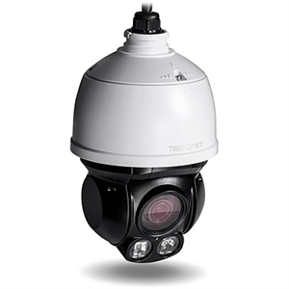
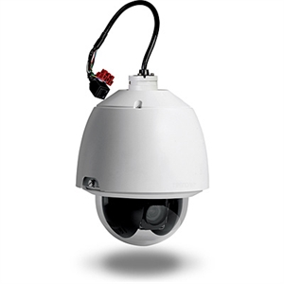
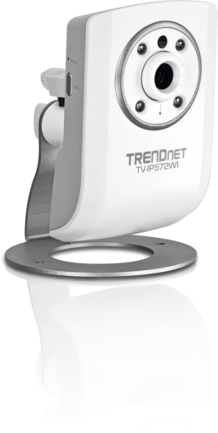
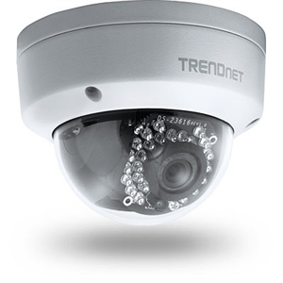
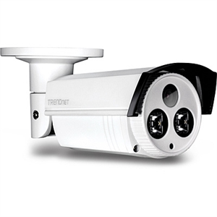
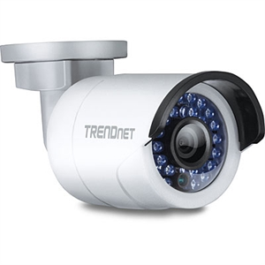
Câmeras IP
Câmeras Fixas & PTZ
Resolução 1 a 3 Megapixel
Modelos PoE & Wireless
Infravermelho Dia / Noite
Áudio uni e bidirecional
Deteção de movimento
Proteção IP66/67
Software Pro & App Móvel

Slide 13
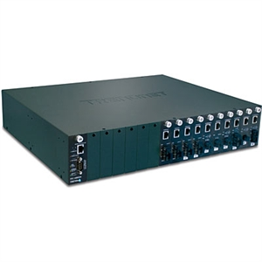
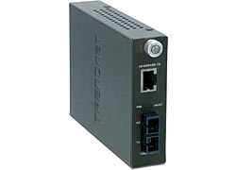
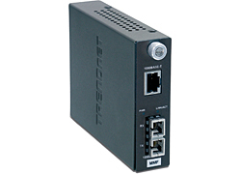
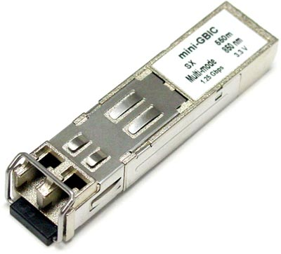
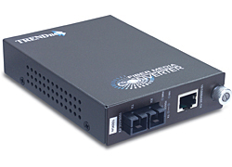
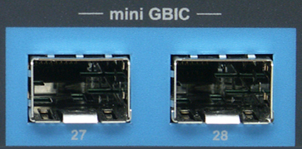
Fibra Ótica
Conversores Mono/ Multi-Modo
Módulos Mini-GBIC
Tecnologia Dual Wavelenght
Chassis com 16 slots
Gerenciamento SNMP
Fonte redundante
Até 120 Km de distância

Slide 14


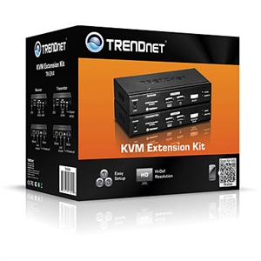

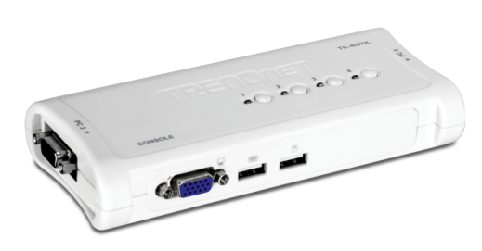
Prêmios América Sul
Eleito por anos seguidos o melhor KVM do Brasil pela Revista RTI!

Slide 15
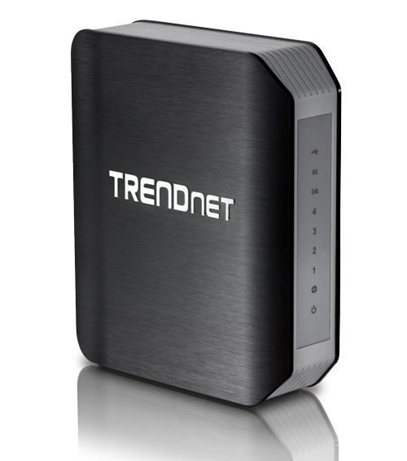

Prêmios América N.
AC1750 Router
TEW-812DRU
PC Magazine’s Editors’ TRENDnet’s AC1750 Dual Band Wireless Router

Slide 16

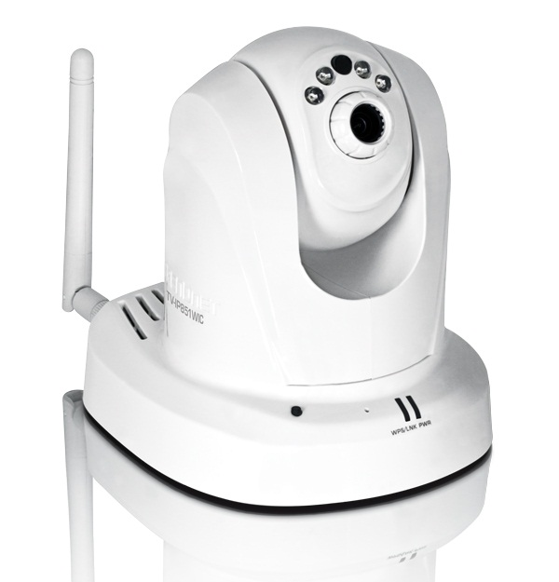

Prêmios Europa
TV-IP851WIC
INDUSTRIEPREIS award for Wireless Day / Night PTZ Cloud Camera
(Germany)
EMEA Channel Academy 2013
Home Networking Vendor of the Year

Slide 17



Obrigado
José Motta - josemotta@trend.net.br
trend.net.br

